Slide 1
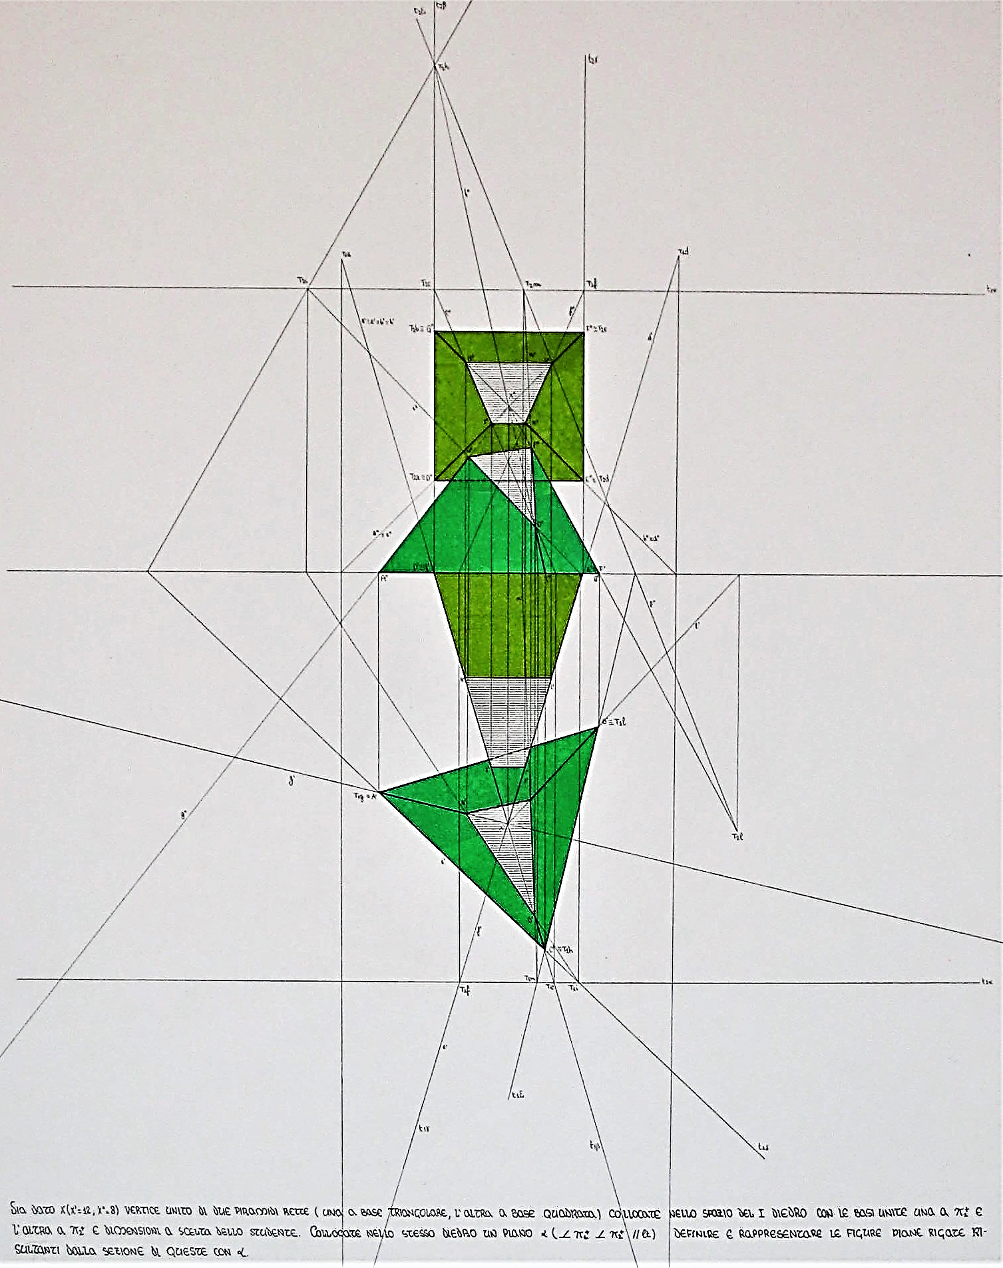
Geometria descrittiva dinamica
Indagine insiemistica sulla doppia proiezione ortogonale di Monge
PIANO PER DUE RETTE PARALLELE
Esercizio 2 – Piano per due rette frontali parallele nel primo diedro
Indice
Il disegno di copertina
è stato eseguito
nell’a. s. 2005/06
da
D’Andrea Emanuela
della classe 2C
del Liceo Artistico Statale
«G. Misticoni» di Pescara
per la materia
Discipline geometriche
del corso sperimentale
«Progetto Leonardo»
Insegnante:
prof. Elio Fragassi
1
Dati geometrici del problema
2
Primo passo
3
Secondo passo
4
Terzo passo
5
Verifica e risultato
Per accedere alle pagine selezionare il numero
Testo dell’esercizio dato in forma scritta da restituire in forma grafica
Il materiale può essere riprodotto citando la fonte
Autore Prof. Arch. Elio Fragassi

Slide 2
Torna a Indice
PIANO PER DUE RETTE FRONTALI PARALLELE NEL PRIMO DIEDRO
Dati del problema
Esemplificazione grafica della ricerca e definizione di un piano passante per due rette frontali parallele collocate nel primo diedro
Siano assegnati i seguenti elementi geometrici tutti collocati nello spazio del primo diedro
Siano assegnate le proiezioni delle due rette frontali r(r', r") ed s(s',s") parallele
Retta frontale r (r’; r”)
Retta frontale s (s’; s”)
Si ricorda che una retta si definisce frontale quando è parallela al piano π₂ e obliqua al piano π₁
s"
r"
La formalizzazione geometrico-descrittiva della retta frontale assume il seguente aspetto
lt
s'
(r∠π₁//π₂) // (s∠π₁//π₂)
r'
r’’//s’’
r//s
r’//s’

Slide 3
Torna a Indice
PIANO PER DUE RETTE FRONTALI PARALLELE NEL PRIMO DIEDRO
Passaggio 1
Esemplificazione grafica della ricerca e definizione di un piano passante per due rette frontali parallele collocate nel primo diedro
Individuati i piedi delle tracce si determinano le tracce delle rette come punti reali uniti ai piani di proiezione e appartenenti alle rispettive proiezioni delle due rette
Siano assegnate le proiezioni delle due rette frontali r(r', r") ed s(s',s") parallele
∞
∞
Passo1
Partendo dai piedi delle tracce si definiscono le tracce delle due rette (T₁r;T₂r) e (T₁s;T₂s)
∞
∞
π
Le tracce seconde (T₂r;T₂s) sono improprie perché le rette r ed s sono parallele a
₂
∞
∞
T₂r
T₂s
(T∞₂r∈r”); (T∞₂s∈s”)
(T₁r∈r’); (T₁s∈s')
s"
r"
Da notare che essendo le rette r ed s parallele a π⁺₂ le tracce seconde diventano punti impropri indicati come
(T∞₂r) e (T∞₂s)
lt
s'
Mi preme ricordare - a tal proposito - che al concetto di punto improprio deve essere sempre associato il concetto di parallelismo tra rette.
T₁s
r'
T₁r

Slide 4
Torna a Indice
PIANO PER DUE RETTE FRONTALI PARALLELE NEL PRIMO DIEDRO
Passaggio 2
Esemplificazione grafica della ricerca e definizione di un piano passante per due rette frontali parallele collocate nel primo diedro
Definite le tracce delle due rette collegando
Siano assegnate le proiezioni delle due rette frontali r(r', r") ed s(s',s") parallele
∞
∞
Passo1
Partendo dai piedi delle tracce si definiscono le tracce delle due rette (T₁r;T₂r) e (T₁s;T₂s)
∞
∞
π
Le tracce seconde (T₂r;T₂s) sono improprie perché le rette r ed s sono parallele a
₂
si ottiene il segmento di retta relativo alla traccia del piano α su π_{1.}
Passo2
- Collegando le prime due tracce (T₁r+T₁s) si ottiene il segmento che costituisce la traccia del piano α.
Essendo le tracceT₂ punti impropri significa che la t₂α sarà una retta parallela ad r’’ e s’’
(T₁r +T₁s)
∞
∞
T₂r
T₂s
s"
Poiché le tracce seconde delle rette sono improprie la traccia seconda del piano sarà una retta, parallela alle proiezioni di queste, applicata nel punto in cui la t₁α interseca la lt
r"
lt
s'
T₁s
In questo modo si fissano le due tracce del piano.
r'
T₁r

Slide 5
Torna a Indice
PIANO PER DUE RETTE FRONTALI PARALLELE NEL PRIMO DIEDRO
Passaggio 3
Esemplificazione grafica della ricerca e definizione di un piano passante per due rette frontali parallele collocate nel primo diedro
Estendendo il segmento (T₁r+T₁s) su π₁ si determina la retta (t₁α) mentre (t₂α)
Siano assegnate le proiezioni delle due rette frontali r(r', r") ed s(s',s") parallele
∞
∞
Passo1
Partendo dai piedi delle tracce si definiscono le tracce delle due rette (T₁r;T₂r) e (T₁s;T₂s)
∞
∞
π
Le tracce seconde (T₂r;T₂s) sono improprie perché le rette r ed s sono parallele a
si ottiene mediante una retta parallela alle proiezioni r”// s” applicata nel punto unito sulla lt in cui la t₁α interseca la lt
₂
Passo2
- Collegando le prime due tracce (T₁r+T₁s) si ottiene il segmento che costituisce la traccia del piano α.
Essendo le tracceT₂ punti impropri significa che la t₂α sarà una retta parallela ad r’’ e s’’
Passo3 – Estendendo il segmento (T₁r+T₁s) si ottiene t₁α mentre t₂α si dispone parallela a r’’//s’’
t₂α
∞
∞
T₂r
T₂s
t₁α
t₂α
Essendo entrambe le tracce seconde punti impropri, il punto di applicazione della (t₂α) va caratterizzato sulla lt dove questa si interseca con la (t₁α)
s"
r"
lt
s'
L’esercizio si conclude con la verifica di appartenenza delle rette al piano definito
T₁s
t₁α
r'
α ∈ (r // s)
T₁r

Slide 6
del piano cercato.
Torna a Indice
PIANO PER DUE RETTE FRONTALI PARALLELE NEL PRIMO DIEDRO
Esemplificazione grafica della ricerca e definizione di un piano passante per due rette frontali parallele collocate nel primo diedro
La verifica grafica, eseguita mediante la condizione di appartenenza, risulta essere congruente sia con il problema geometrico (piano per due rette parallele), sia con l’aspetto descrittivo (ricerca del tipo di piano), sia con l’aspetto rappresentativo (determinazione delle tracce del piano)
Le due rette assegnate r ed s, infatti, appartengono al piano perché le rispettive tracce (due tracce prime e due tracce seconde) appartengono alle omonime tracce del piano (traccia prima di α e traccia seconda di α)
Verifica
Inoltre le due rette (r, s) sono parallele perché le proiezioni della retta r (r’, r”) sono parallele alle rispettive omonime proiezioni della retta s(s’, s”)
Quindi resta completamente verificata la condizione
α ⊂ [(r’ // s’); (r” // s”)]
Dallo studio delle tracce del piano possiamo risalire, poi, alla tipologia descrittiva del piano che si caratterizza come “piano generico nel primo diedro” avente le seguenti caratteristiche geometrico-descrittive
Risultato
(r//s) ∈ α (∠π₁⁺ ∠π₂⁺)

Slide 7
Per maggiore completezza ed approfondimento degli argomenti si può consultare il seguente sito
https://www.eliofragassi.it/
Torna a Indice

